Slide 1
Анализ эффективности рекламных кампаний
Ссылка на дашборд: https://magasalamanca.github.io/marketing-dashboard/

Slide 2
Цель анализа
Определить эффективность рекламных каналов.
Найти кампании, которые стоит отключить, улучшить или масштабировать.
Ответить на важные бизнес-вопросы.

Slide 3
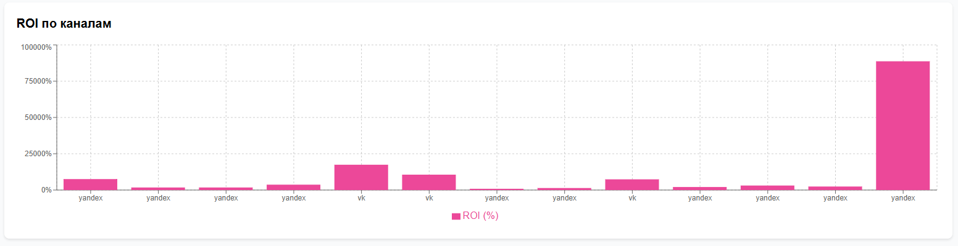
Канал | ROI (%) | Комментарий
Telegram | 1000+% | Бесплатный канал с покупкой — самый выгодный
Yandex Freemium | ~745% | Максимальный доход среди платных
VK Freemium | ~970% | Очень эффективен при низких затратах
Yandex Prof-Java | ~-3% | Почти в ноль — можно оптимизировать
VK Prof-Java | ~648% | Выгодный канал, можно масштабировать

Slide 4
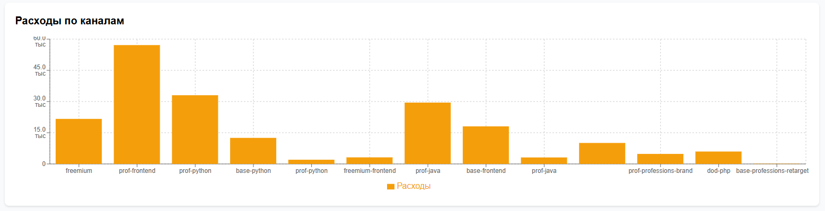
Какие каналы масштабировать / отключить
Статус | Каналы
Отключить | Yandex CPC dod-php, base-retarget
Улучшить | Yandex Prof-Java
Масштабировать | VK Freemium, Telegram, Yandex Freemium

Slide 5
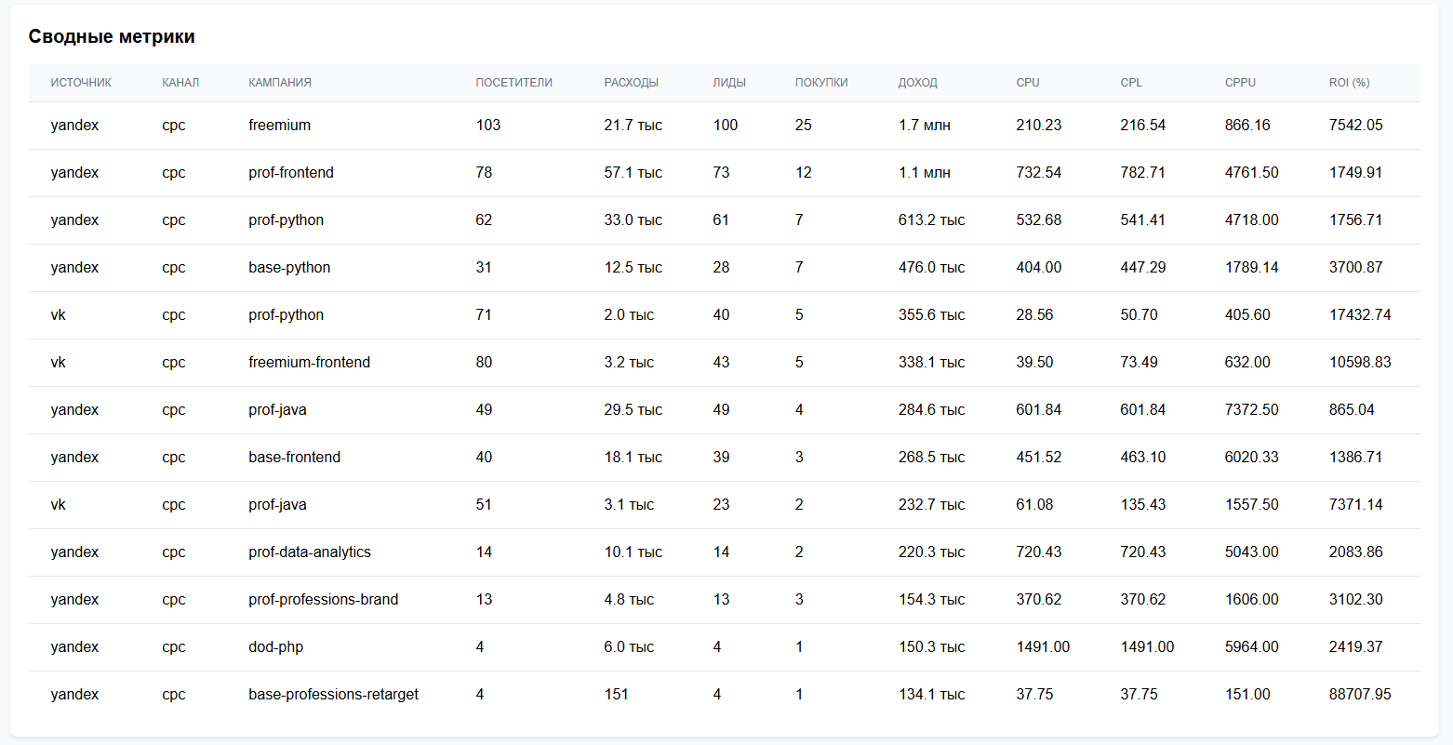
Инсайты

Slide 6
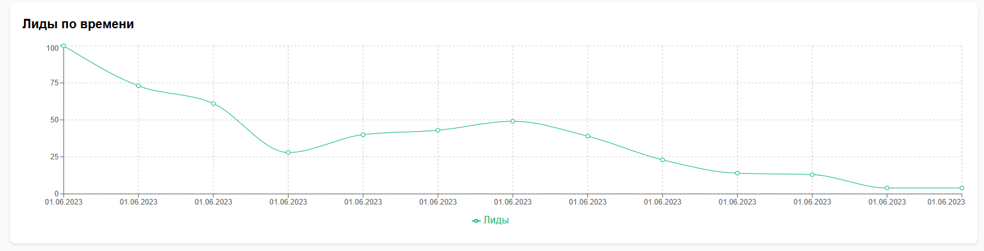
Когда можно анализировать кампанию?
90% лидов закрываются в день клика или на следующий
Можно начинать анализ через 1-2 дня

Slide 7
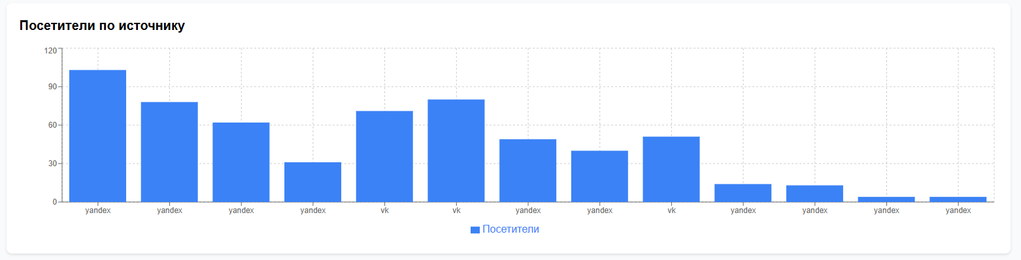
Посетители по источнику
• Yandex — основной источник трафика.
• VK и Telegram дают меньший, но более целевой трафик.
• Стоит увеличить бюджет на VK и Telegram, если ROI подтверждается.

Slide 8
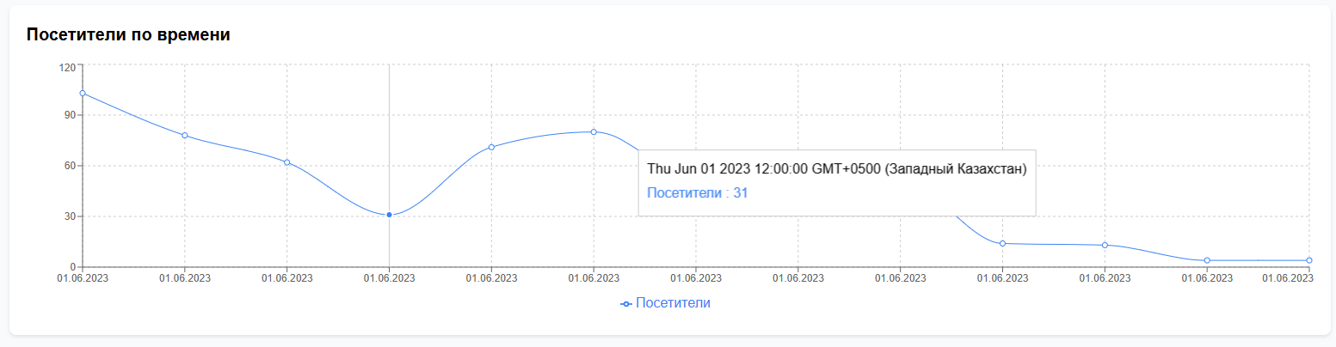
Посетители по времени
Выводы:
• Основной пик посещаемости — 1 июня.
• Почти все клики и лиды приходят в день запуска.
• Эффективность кампаний можно оценивать через 1–2 дня

Slide 9
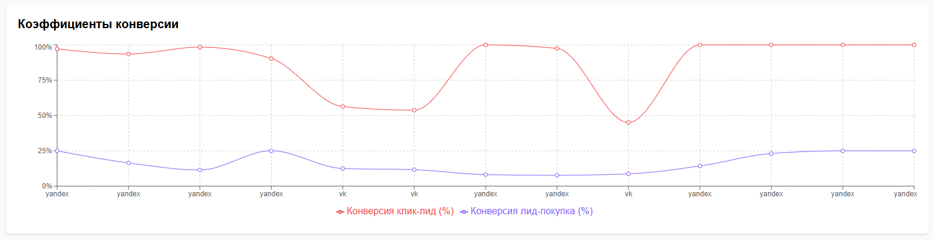
Коэффициенты конверсии
Выводы:
• Конверсия из клика в лид выше у VK и Telegram.
• Конверсия из лида в покупку самая высокая у Telegram.
• Некоторые кампании с низким CPL дают высокий CPPU — их стоит оптимизировать

Slide 10
Выводы
Вопрос | Ответ
Есть ли окупаемые каналы? | VK, Yandex Freemium, Telegram
Что отключить? | Yandex dod-php
Что улучшить? | Yandex Prof-Java
Что масштабировать? | VK Freemium, Telegram
Когда анализировать? | через 1–2 дня

